Slide 1

花花世界
第10組
B0843026 謝奇容
B0943202 游于函

Slide 2

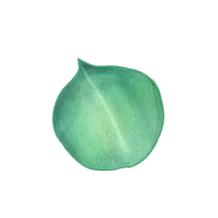
1
動機
2
資料集介紹
目
錄
3
程式碼
4
結論
5
分工

Slide 3
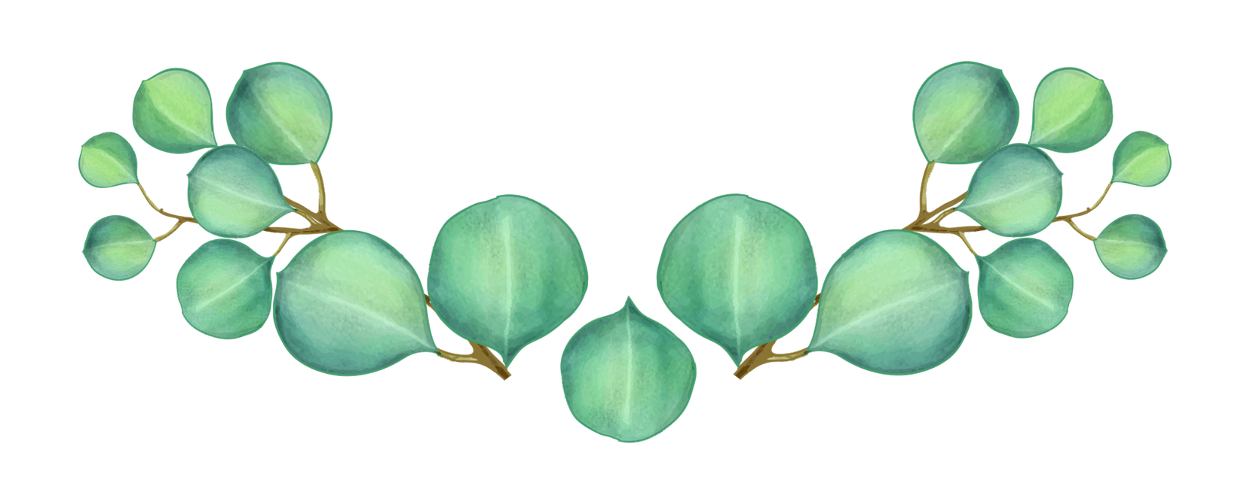
1
動機

Slide 4


動機
我們經常在外面看到很多各式各樣不同的植物，但卻不知道這些植物的名稱，也不知道相關的知識。
因此我們希望可以透過此圖片分類系統，來幫助我們認識這些植物。

Slide 5

期中作品

Slide 6
2
資料集介紹

Slide 7
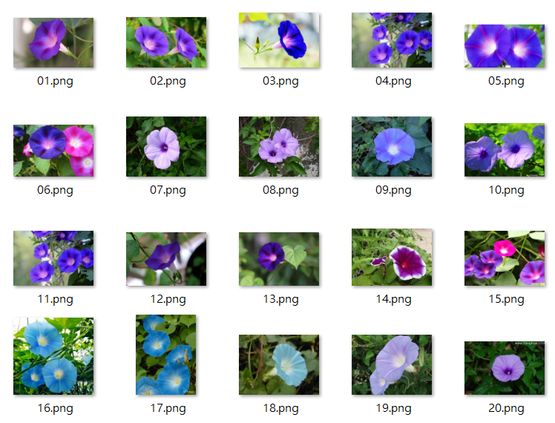
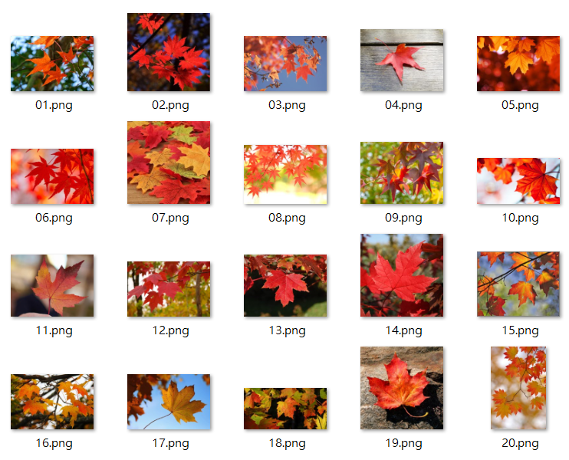
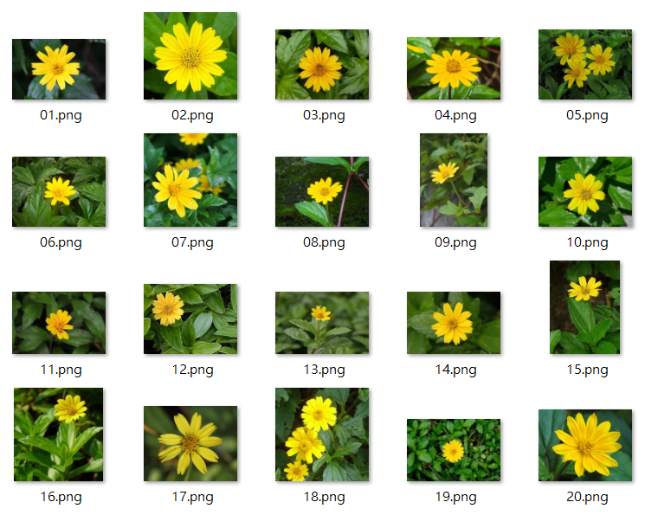
資料集介紹
共有3種植物(南美蟛蜞菊、牽牛花、楓樹)
每種植物各20張
牽牛花
楓樹
南美蟛蜞菊

Slide 8
3
程式碼

Slide 9
程式碼
標註相片
資料集放入yolo預訓練模型訓練
輸出模型
讀取相片
放入已訓練好的模型偵測
抓出類別編號
顯示花朵名稱與按鈕

Slide 10
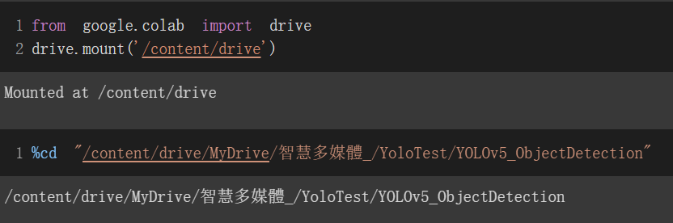
程式碼

Slide 11
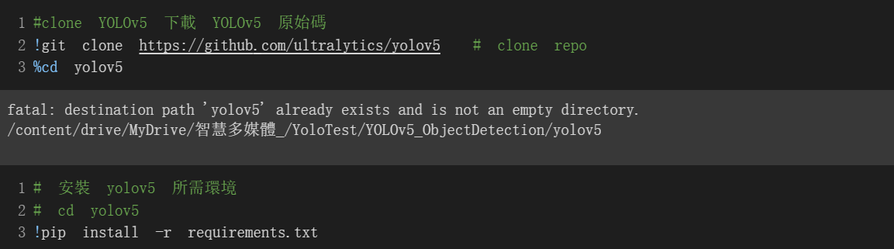
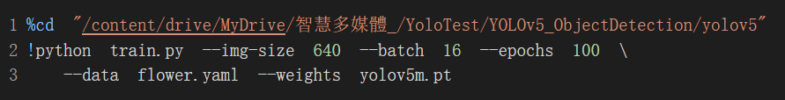
程式碼

Slide 12
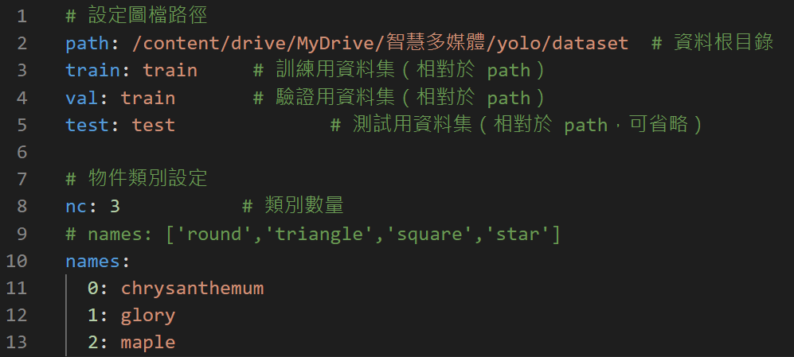
程式碼

Slide 13
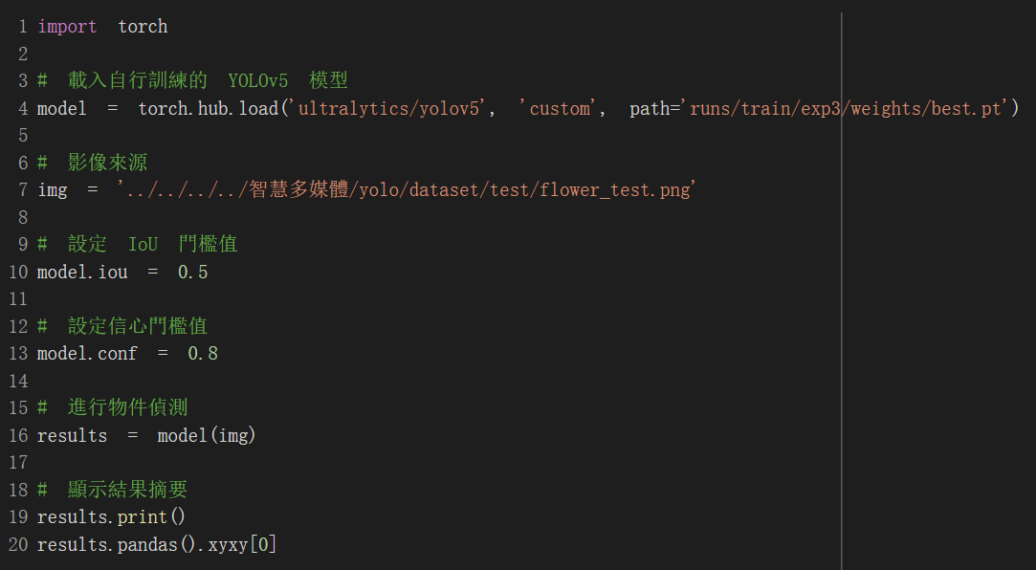
程式碼

Slide 14
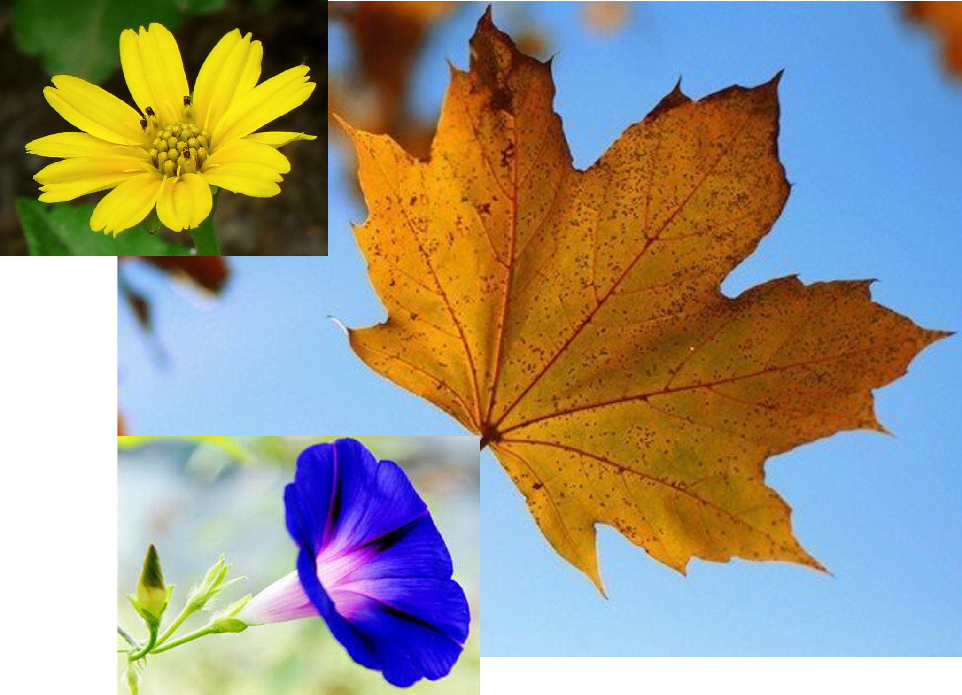
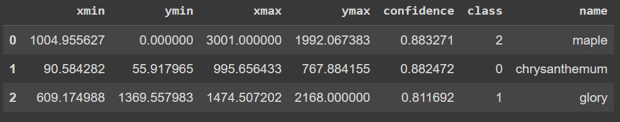
程式碼

Slide 15
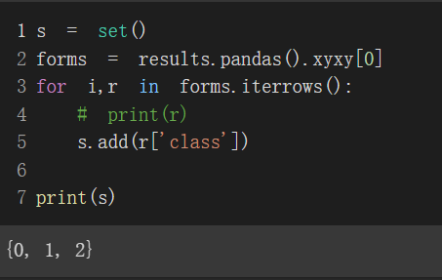
程式碼

Slide 16
4
結論

Slide 17
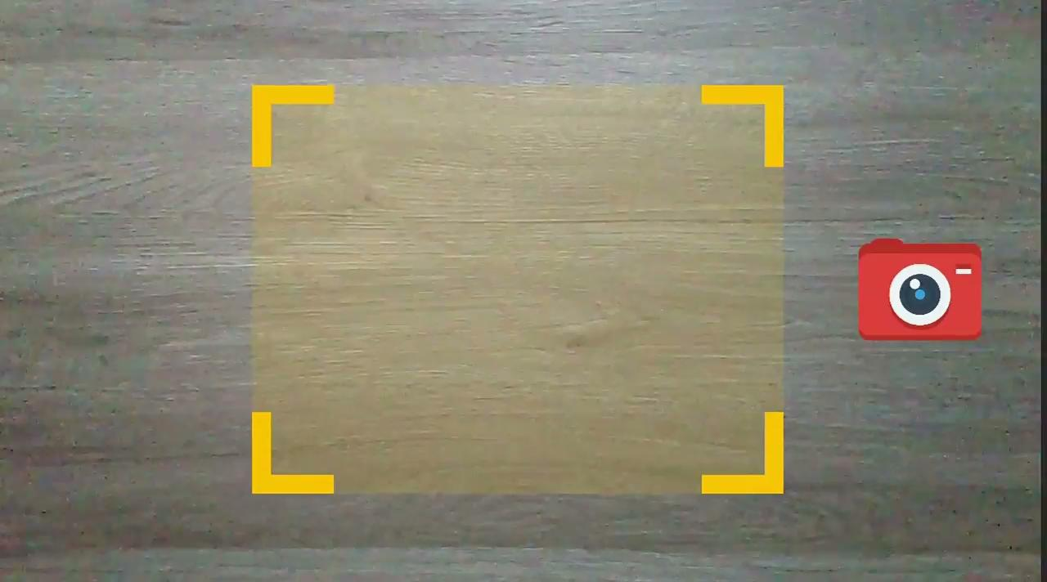
結論

Slide 18
5
分工

Slide 19



分工
謝奇容
45%
程式撰寫、圖片標註、ppt製作
游于函
55%
動機、資料集、前端撰寫、圖片標註、ppt製作

Slide 20
THE
END

